Slide 1


NOTA FISCAL ELETRÔNICA
(NFE)
Solução TKS Software
www.igara.com.br
Resp. Técnico: Eng. Victory Fernandes (CREA-Ba: 43019)

Slide 2
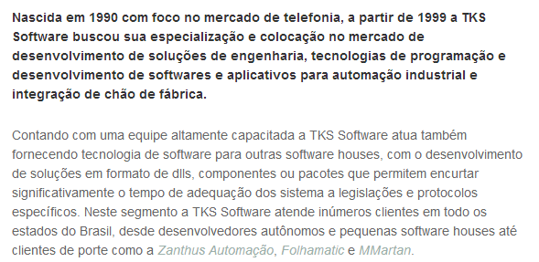
SOBRE A EMPRESA

Slide 3


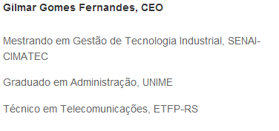
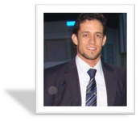
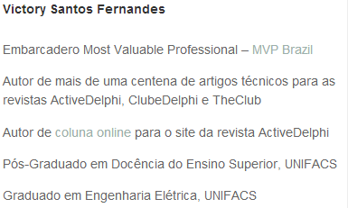

Slide 4
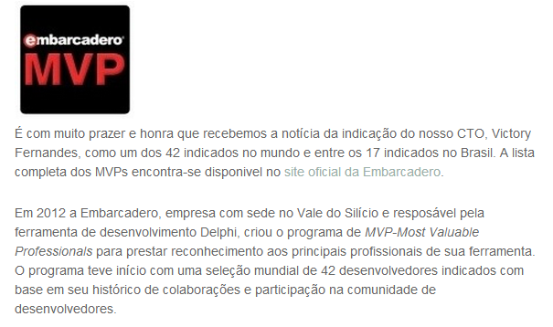

Slide 5
O QUE É A NOTA FISCAL ELETRÔNICA (NFE) E COMO FUNCIONA O PROCESSO?

Slide 6
NOTA FISCAL ELETRÔNICA (NFE)
A NF-e é um documento emitido e armazenado eletronicamente, com validade jurídica garantida por processo de assinatura digital. O principal objetivo da implantação desta nova modalidade é o acompanhamento em tempo real das operações comercias pelo Fisco e a substituição do modelo atual de emissão de documentos fiscais em papel, de forma a simplificar uma série de obrigações do contribuinte.

Slide 7
NOTA FISCAL ELETRÔNICA (NFE)
O portal oficial do projeto da Nfe fornece informações completas e detalhadas indispensáveis ao processo de adequação do seu software à nova legislação.
www.nfe.fazenda.gov.br

Slide 8
DESCRIÇÃO SIMPLIFICADA DO PROCESSO
1. Geração do arquivo da NFe
2. Assinatura digital do arquivo
3. Transmissão do arquivo
4. Impressão do DANFE

Slide 9
DESCRIÇÃO SIMPLIFICADA DO PROCESSO
1. GERAÇÃO
A empresa emissora da NF-e gera um arquivo eletrônico contendo as informações fiscais da operação comercial em questão.
  O arquivo eletrônico tem extensão .XML (Extensible Markup Language) e deve ser gerado conforme padrão pré-estabelecido vigente.
  Este documento eletrônico contém informações equivalentes às informações contidas no modelo atual de notas fiscais em papel.

Slide 10
DESCRIÇÃO SIMPLIFICADA DO PROCESSO
2. ASSINATURA DIGITAL
O documento da NF-e emitido deve ser assinado digitalmente, de maneira a garantir a integridade dos dados, a autoria do emissor e a validade jurídica do documento.
  O processo de assinatura digital deve ser feito utilizando-se certificado digital tipo A1 ou A3 emitido por autoridade certificadora credenciada pela Infra-estrutura de Chaves Públicas Brasileira – ICP-Brasil (www.icpbrasil.gov.br)

Slide 11
DESCRIÇÃO SIMPLIFICADA DO PROCESSO
3. TRANSMISSÃO
O arquivo deve então ser transmitido, via Internet, para a Secretaria da Fazenda do Estado (SEFAZ) onde reside o contribuinte emissor.
  Após receber o arquivo, a SEFAZ realiza um processo de pré-validação e devolve uma Autorização de Uso, permitindo com isso o trânsito da mercadoria e a continuação da transação comercial.

Slide 12
DESCRIÇÃO SIMPLIFICADA DO PROCESSO
4. IMPRESSÃO
Para acompanhar o trânsito da mercadoria o sistema deve imprimir, em papel comum, geralmente em única via, uma representação gráfica simplificada da NF-e, chamada de DANFE (Documento Auxiliar da Nota Fiscal Eletrônica)
  O DANFE deve conter impressa uma chave de acesso que possibilita a consulta da NF-e na internet, de forma que qualquer pessoa possa confirmar as informações impressas com as informações contidas no site da SEFAZ.
  O DANFE não é uma nota fiscal, nem a substitui, servindo apenas como instrumento auxiliar para consulta da NF-e na internet.

Slide 13
QUAIS SÃO AS SOLUÇÕES DA TKS SOFTWARE PARA NFE?

Slide 14
SOLUÇÃO TKS SOFTWARE
A TKS Software desenvolve produtos altamente especializados para o mercado de desenvolvedores de software que tem de se adequar às mais diversas exigências tais como SPED, PAF-ECF, SEF, Sintegra, Nota Fiscal Paulista, NFe, Cte dentre outros processos.
Para conhecer nosso portfolio completo acesse:
  http://www.igara.com.br/

Slide 15
SOLUÇÃO TKS SOFTWARE
Com a Nota Fiscal Eletrônica não é diferente. O produto é fruto de 1 ano de pesquisa e trabalho da equipe técnica da empresa, com o objetivo de fornecer uma solução funcional, flexível e acessível aos desenvolvedores.
A TKS Software oferece uma série de 3 produtos desenvolvidos especialmente para facilitar e agilizar o processo de geração, assinatura digital e transmissão de arquivos de Nota Fiscal Eletrônica.
  O objetivo é disponibilizar uma solução simples e acessível a todos os desenvolvedores que desejam adequar seus sistemas à nova legislação!

Slide 16
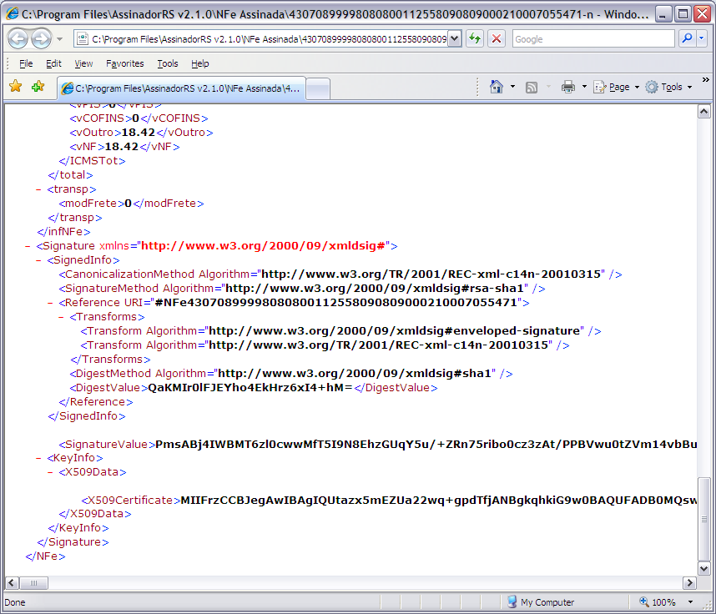


SOLUÇÃO TKS SOFTWARE
Geração e Validação dos arquivos XML que são os arquivos da NFe
assinaturaNFe32dll.dll para assinatura dos arquivos gerados
transmissaoNFe32dll.dll para transmissão dos arquivos gerados e assinados

Slide 17
SOLUÇÃO TKS SOFTWARE
No site oficial do produto você encontra:
  Demo 100% funcional para downloads e testes da solução
    Aceita assinatura e transmissão de arquivos somente para o CNPJ da TKS (34.261.131/00001-44)
  Links para inúmeros artigos publicados sobre o tema e o uso da solução
http://www.igara.com.br/nf-e/

Slide 18
COMO FUNCIONA A SOLUÇÃO DE GERAÇÃO DE ARQUIVOS DE NFE?

Slide 19
GERAÇÃO DE ARQUIVOS PARA NFE
Ao adquirir o produto você recebe o código fonte completo em Delphi para geração dos arquivos XML necessários conforme o Schema vigente.
  O código fonte fornecido pode ser incorporado à sua aplicação e integrado a qualquer Banco de Dados de sua preferência
  Sua aplicação terá total controle sobre o processo de geração dos arquivos .XML necessários
  Para desenvolvedores que trabalham com linguagens diferentes do Delphi a solução poderá ser usada como referência na hora de implementar a geração!

Slide 20
GERAÇÃO DE ARQUIVOS PARA NFE
O código fonte foi implementado em Borland Delphi 2007, mas devido à política de compatibilidade entre versões da própria Borland não deve apresentar problemas de compilação em outras versões pois utiliza somente código nativo Delphi para manipulação de arquivos XML
  A seguir algumas imagens do conteúdo que você receberá compilando também no Delphi7

Slide 21
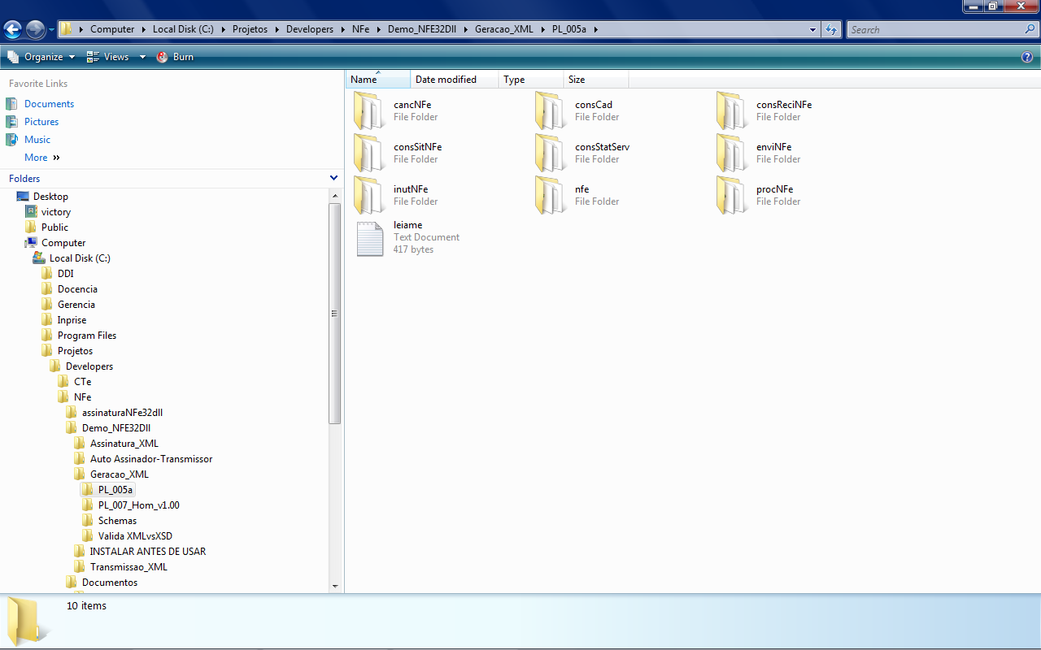
EXISTE UM DEMO DE GERAÇÃO PARA CADA ARQUIVO XML NECESSÁRIO

Slide 22
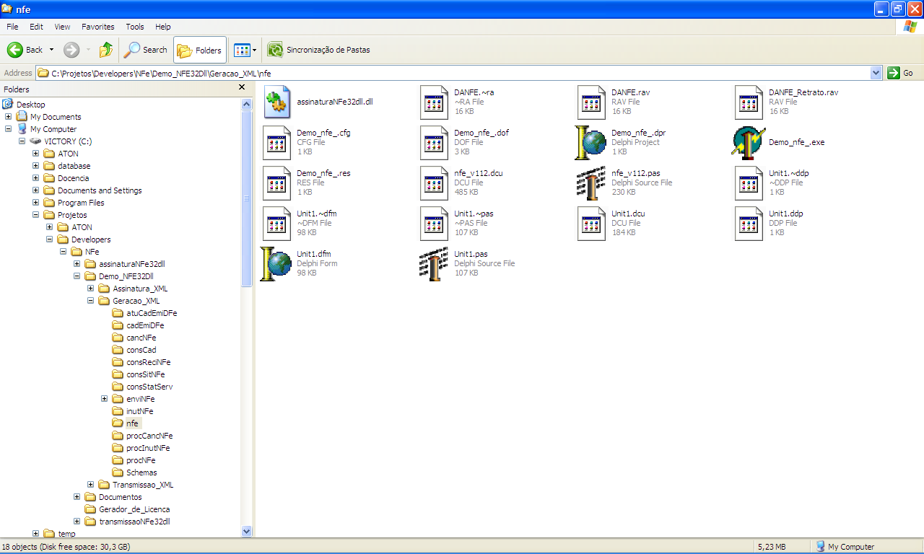
DETALHE DO CONTEÚDO DA PASTA DO DEMO DE GERAÇÃO DE ARQUIVOS NFE

Slide 23
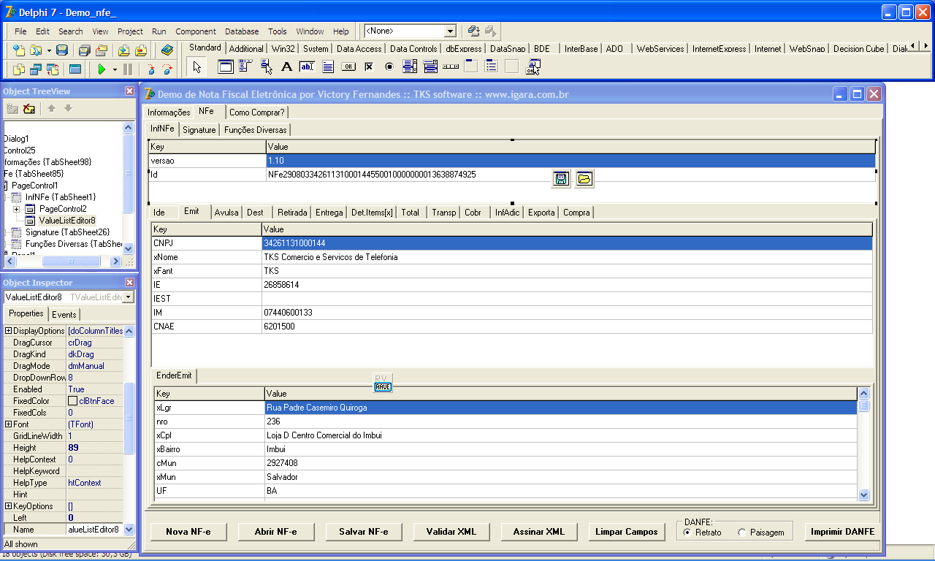
DETALHE DO CÓDIGO FONTE DEMO ABERTO NO BORLAND DELPHI 7

Slide 24
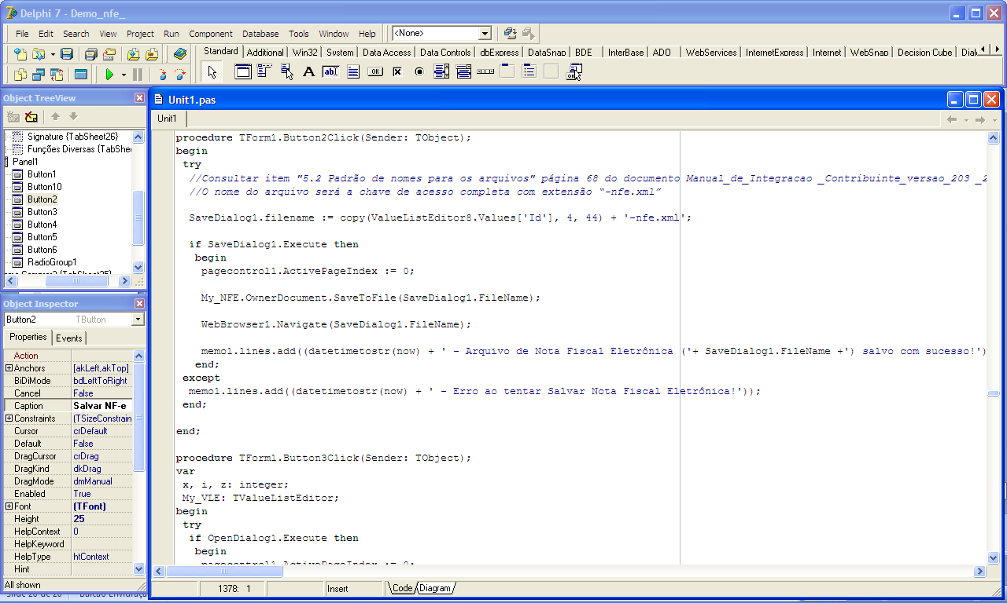
DETALHE DO CÓDIGO FONTE DEMO ABERTO NO BORLAND DELPHI 7

Slide 25
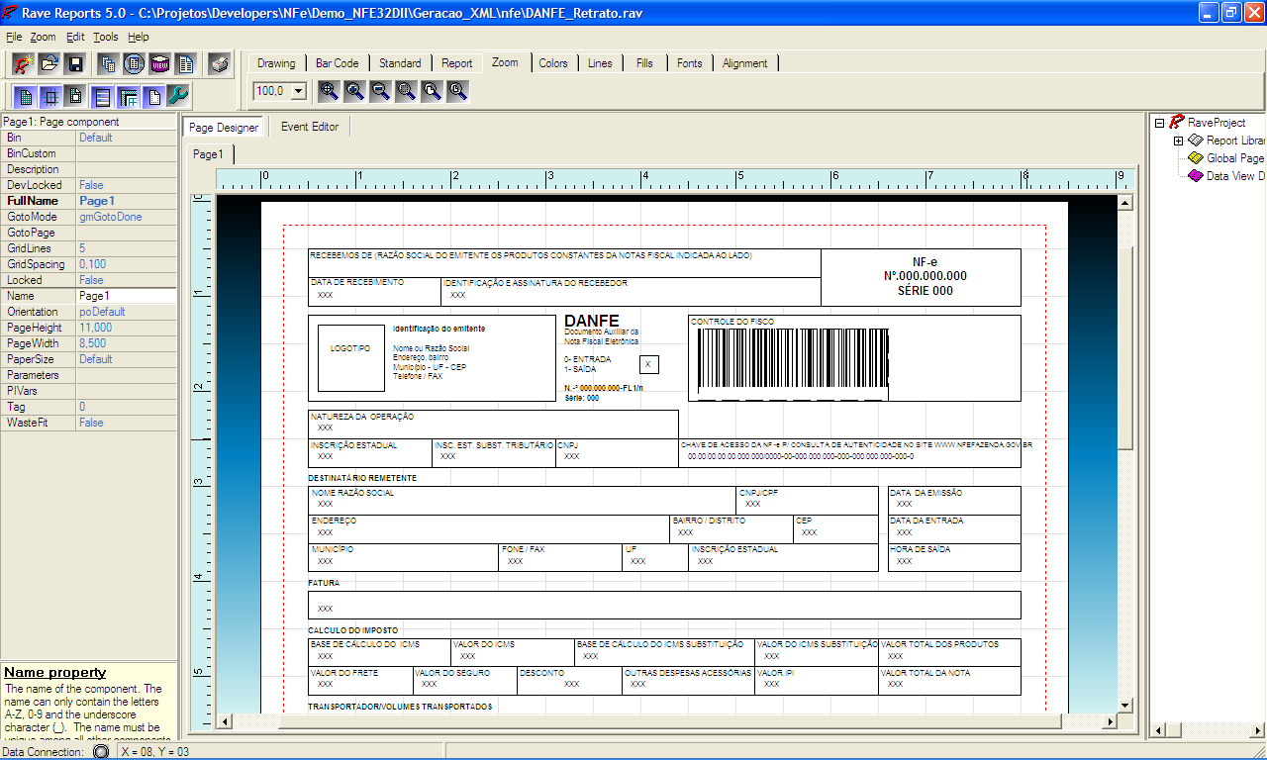
DETALHE DO CÓDIGO FONTE DEMO DO DANFE EM RAVE REPORTS

Slide 26
VALIDAÇÃO DE ARQUIVOS DE NFE
Ao adquirir o produto você recebe o código fonte completo de sistema validador de XML.
Os arquivos XML gerados podem ser validados, confrontando o conteúdo e estrutura do XML com seu respectivo XSD.
  O validador oferece recursos equivalentes ao validador disponível no site da SEFAZ-RS
    http://www.sefaz.rs.gov.br/AAE_ROOT/NFE/SAT-WEB-NFE-VAL_1.asp
  Dessa forma é possível incorporar recursos avançados de de validação de XML à sua aplicação

Slide 27
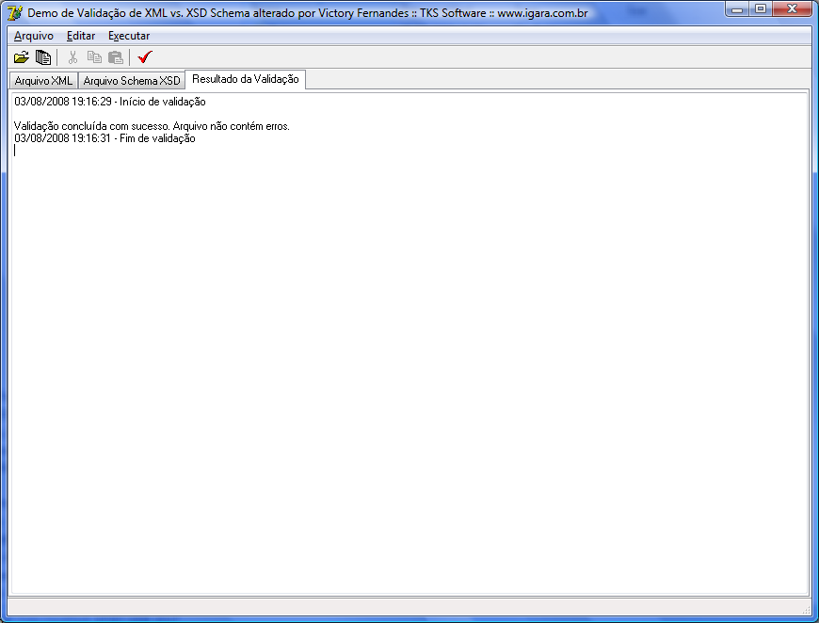
DETALHE DO VALIDADOR DE XMLVSXSD

Slide 28
COMO FUNCIONA A SOLUÇÃO DE ASSINATURA DE ARQUIVOS DE NFE?

Slide 29
ASSINATURA DE ARQUIVOS PARA NFE
Ao adquirir o produto você recebe a assinaturaNFe32dll.dll registrada para 1 CNPJ de sua escolha (sem fontes).
  A chamada das funções da dll podem ser feitas pelo seu aplicativo para assinar os arquivos XML gerados.
  A assinaturaNFe32dll.dll é uma solução simples onde, através da chamada de uma única função, é possível indicar o conteúdo a ser assinado, abstraindo totalmente a complexidade desta camada, e recebendo como retorno o conteúdo devidamente assinado.

Slide 30
ASSINATURA DE ARQUIVOS PARA NFE
O uso da dll permite ao desenvolvedor abstrair completamente a camada de assinatura do arquivo magnético, dispensando o estudo e aprofundamento teórico relativo às ferramentas e funções complexas aplicadas no processo.
  Por definição, as dlls são um recurso do sistema operacional Windows que teoricamente permitem total compatibilidade com qualquer linguagem de programação Win32.
  Testes já foram realizados com todas as versões de Delphi, para outras linguagens o desenvolvedor pode realizar seus próprios testes com a versão demo 100% funcional disponível para download no site do produto.

Slide 31
ASSINATURA DE ARQUIVOS PARA NFE
FUNÇÃO PARA USO NO DELPHI7 OU SUPERIOR
A assinaturaNFe32dll.dll possui função que recebe como parâmetro uma variável TStrings (Array de Strings) com o conteúdo a ser assinado e retorna o conteúdo devidamente assinado como String. Mais simples que isso, impossível!
  Abaixo temos a declaração da chamada da função de assinatura da dll
  Function fncAssinarXML(sXml: TStrings): String;
  SafeCall; external 'assinaturaNFe32dll.dll';

Slide 32
ASSINATURA DE ARQUIVOS PARA NFE
FUNÇÃO PARA USO EM QUALQUER LINGUAGEM
A assinaturaNFe32dll.dll possui também função que recebe como parâmetro uma variável PChar com o caminho (path) do arquivo a ser assinado e retorna um integer 0 caso a assinatura seja executada corretamente, e -1 em caso de erro. O arquivo de origem é assinado e alterado.
  Abaixo temos a declaração da chamada da função de assinatura da dll
  Function fncAssinarXML_(sXml_Path: Pchar): integer;
  SafeCall; external 'assinaturaNFe32dll.dll';

Slide 33
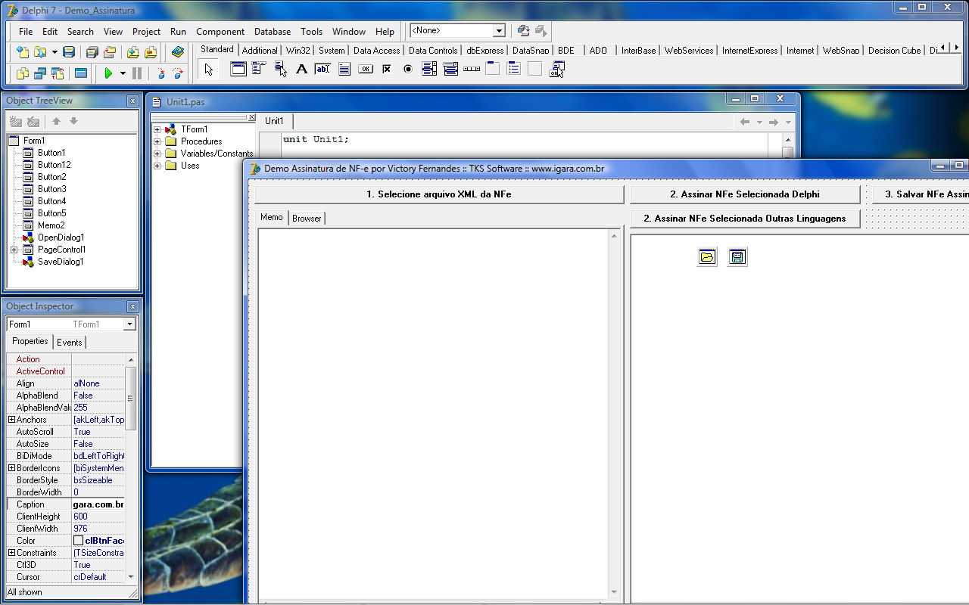
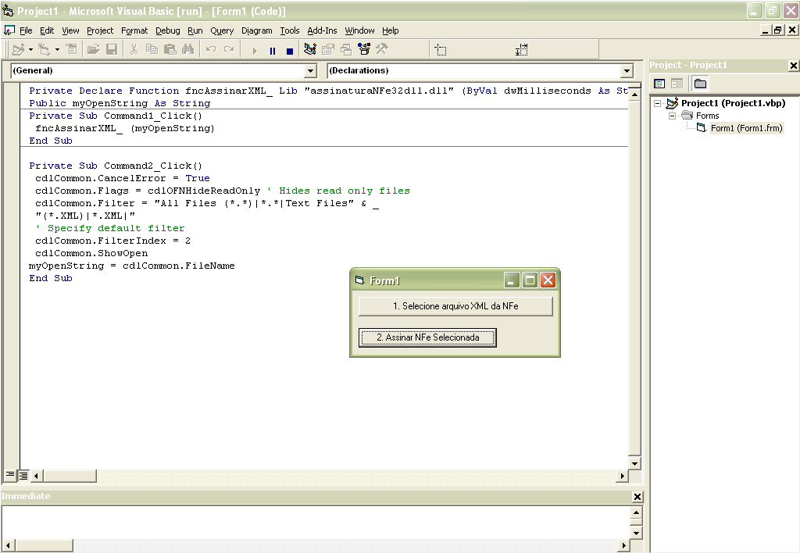
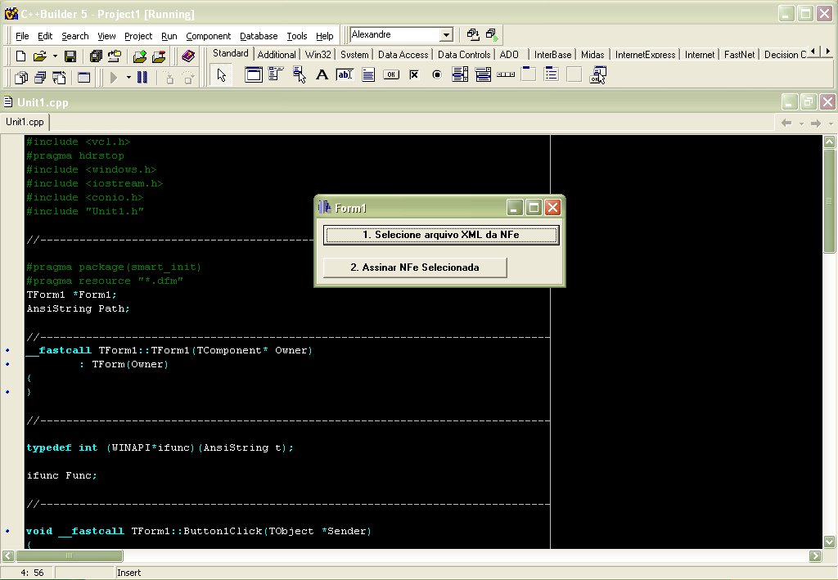
ASSINATURA DE ARQUIVOS PARA NFE
Estão disponíveis demos de uso da AssinaturaNFe32dll.dll em Delphi

Slide 34
COMO FUNCIONA A SOLUÇÃO DE TRANSMISSÃO DE ARQUIVOS DE NFE?

Slide 35
TRANSMISSÃO DE ARQUIVOS PARA NFE
Ao adquirir o produto você recebe a transmissãoNFe32dll.dll registrada para 1 CNPJ de sua escolha (sem fontes).
  A chamada das funções da dll podem ser feitas pelo seu aplicativo para transmitir os arquivos XML gerados e assinados.
  A transmissaoNFe32dll.dll é uma solução simples onde, através da chamada de uma única função para cada serviço, é possível indicar o conteúdo a ser transmitido, abstraindo totalmente a complexidade desta camada, e recebendo como retorno informações relativas ao resultado da transmissão.

Slide 36
TRANSMISSÃO DE ARQUIVOS PARA NFE
Os Portais das Secretarias de Fazenda Estaduais disponibilizam os seguintes serviços:
  Recepção de NF-e;
    Recepção de Lote;
    Consulta Processamento de Lote;
  Cancelamento de NF-e;
  Inutilização de numeração de NF-e;
  Consulta da situação atual da NF-e;
  Consulta do status do serviço.

Slide 37
TRANSMISSÃO DE ARQUIVOS PARA NFE
  Para cada serviço oferecido existe um WebService específico. O fluxo de comunicação é sempre iniciado pelo aplicativo do contribuinte através do envio de uma mensagem ao WebService com a solicitação do serviço desejado.
  O WebService sempre devolve uma mensagem de resposta confirmando o recebimento da solicitação de serviço ao aplicativo do contribuinte na mesma conexão.

Slide 38
TRANSMISSÃO DE ARQUIVOS PARA NFE
  A solicitação de serviço poderá ser atendida na mesma conexão ou ser armazenada em filas de processamento nos serviços mais críticos para um melhor aproveitamento dos recursos de comunicação e de processamento das SEFAZ.
  Os serviços podem ser síncronos ou assíncronos em função da forma de processamento da solicitação de serviços:
    Serviços síncronos – o processamento da solicitação de serviço é concluído na mesma conexão, com a devolução de uma mensagem com o resultado do processamento do serviço solicitado;
    Serviços assíncronos – o processamento da solicitação de serviço não é concluído na mesma conexão, havendo a devolução de uma mensagem de resposta com um recibo que apenas confirma o recebimento da solicitação de serviço. O aplicativo do contribuinte deverá realizar uma nova conexão para consultar o resultado do processamento do serviço solicitado anteriormente.

Slide 39
TRANSMISSÃO DE ARQUIVOS PARA NFE
O uso transmissaoNFe32dll permite ao desenvolvedor abstrair completamente a camada de transmissão do arquivo magnético, dispensando o estudo e aprofundamento teórico relativo às ferramentas e funções complexas aplicadas no processo.
  Por definição, as dlls são um recurso do sistema operacional Windows que teoricamente permitem total compatibilidade com qualquer linguagem de programação Win32.
  Testes já foram realizados com versões de Delphi e outras linguagens, além disso o desenvolvedor pode realizar seus próprios testes com a versão demo 100% funcional disponível para download no site do produto.

Slide 40
TRANSMISSÃO DE ARQUIVOS PARA NFE
A transmissaoNFe32dll.dll contém uma função para cada serviço que recebe como parâmetro uma variável PChar com o conteúdo a ser transmitido e retorna a resposta do webservice. Mais simples que isso, impossível!
Além do conteúdo a ser transmitido informa-se também a UF (código IBGE) e o ambiente para o qual deseja-se transmitir (1-Produção; 2-Homologação)
  A seguir temos a declaração de chamada das funções de transmissão da dll

Slide 41
LISTA DE FUNÇÕES CONTIDAS NA TRANSMISSAONFE32DLL
Function fncNfeRecepcao(sXML: PChar; iUF: Integer; iTipo: integer): PChar; StdCall; external 'transmissaoNFe32dll.dll';
Function fncCadConsultaCadastro(sXML: PChar; iUF: Integer; iTipo: integer): PChar; StdCall; external 'transmissaoNFe32dll.dll';
Function fncNfeCancelamento(sXML: PChar; iUF: Integer; iTipo: integer): PChar; StdCall; external 'transmissaoNFe32dll.dll';
Function fncNfeConsulta(sXML : PChar; iUF: Integer; iTipo: integer): PChar; StdCall; external 'transmissaoNFe32dll.dll';
Function fncNfeInutilizacao(sXML: PChar; iUF: Integer; iTipo: integer): PChar; StdCall; external 'transmissaoNFe32dll.dll';
Function fncNfeRetRecepcao(sXML: PChar; iUF: Integer; iTipo: integer): PChar; StdCall; external 'transmissaoNFe32dll.dll';
Function fncNfeStatusServico(sXML: PChar; iUF: Integer; iTipo: integer): PChar; StdCall; external 'transmissaoNFe32dll.dll';

Slide 42
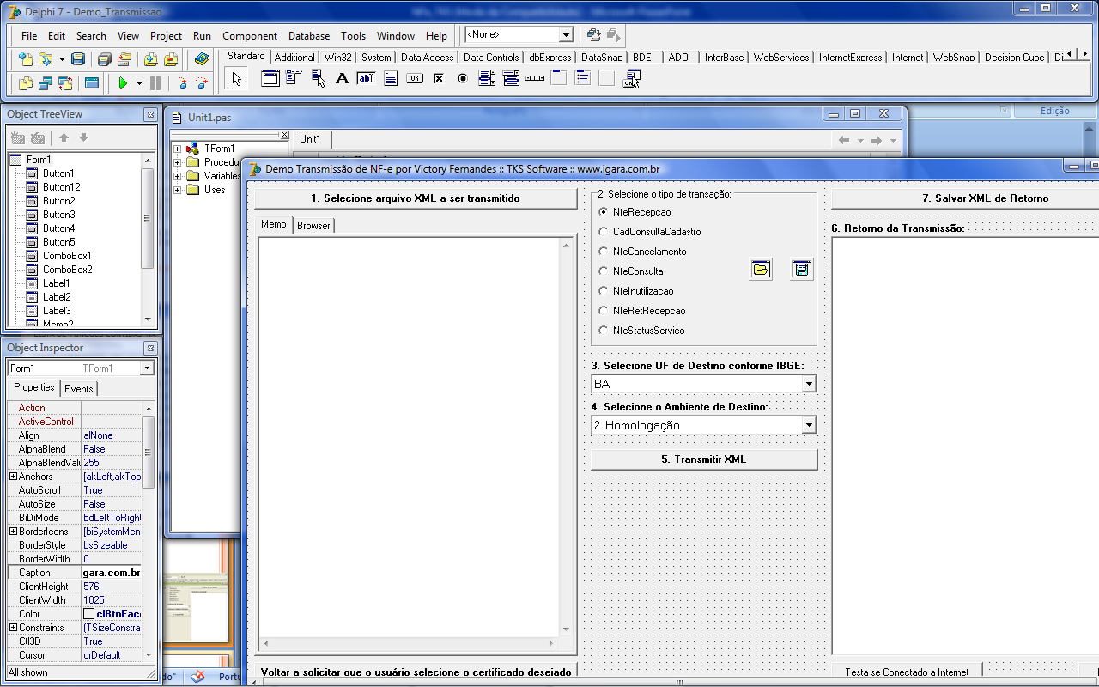
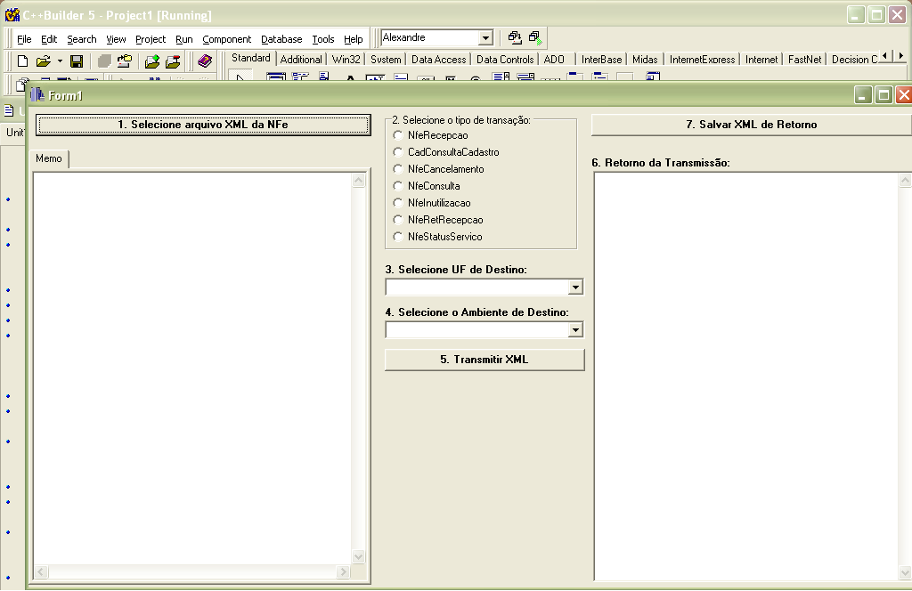
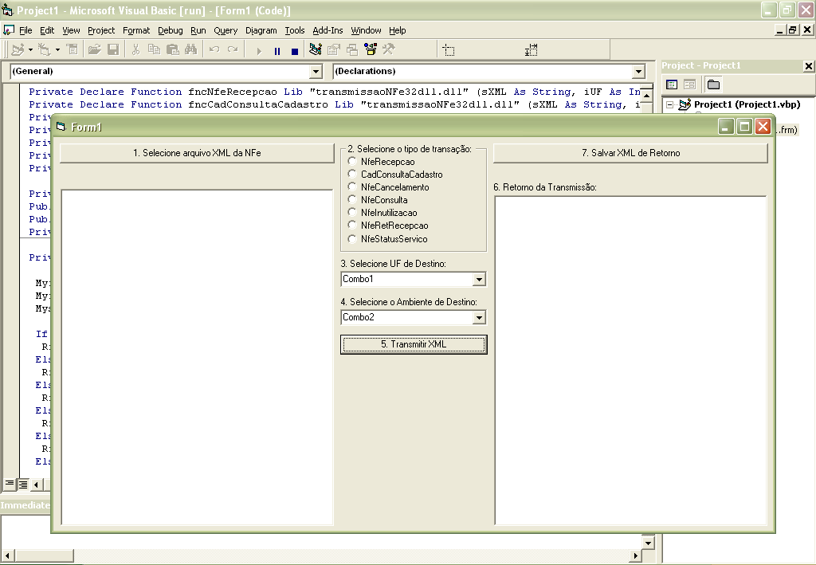
TRANSMISSÃO DE ARQUIVOS PARA NFE
Estão disponíveis demos de uso da AssinaturaNFe32dll.dll em Delphi

Slide 43
QUERO ADQUIRIR O PRODUTO E ADEQUAR O MEU SOFTWARE PARA GERAR, ASSINAR E TRANSMITIR NFE
QUANTO CUSTA?
COMO COMPRAR?

Slide 44
PREÇOS E CONDIÇÕES
Na primeira compra você recebe o pacote que inclue:
  Geração de XML de Nfe (com fontes)
  Validação de XMLvsXSD de Nfe (com fontes)
  assinaturaNFe32dll.dll
  transmissaoNFe32dll.dll
  Valor: R$500,00 (Pagamento via depósito em conta, boleto ou em até 12 vezes via PagSeguro)
  Dlls não incluem código fonte e são registradas para 1 (um) CNPJ de sua escolha
  Os valores apresentados estão sujeitos a alterações sem aviso prévio
  Aos valores informados devem ser acrescidos 18% referente aos impostos.

Slide 45
PREÇOS E CONDIÇÕES
A partir da primeira compra, para cada novo cliente onde você for implantar o seu sistema você deverá adquirir a versão da assinaturaNFe32dll.dll + trasmissaoNFe32dll.dll registradas para o CNPJ do novo cliente em questão
  Valor: R$500,00 (Pagamento a vista)
  Os valores apresentados estão sujeitos a alterações sem aviso prévio
  Aos valores informados devem ser acrescidos 18% referente aos impostos.

Slide 46
PREÇOS E CONDIÇÕES
Vantagens do produto em relação a outros fornecedores:
  Solução completa, acessível, bastante flexível e amplamente documentada em artigos publicados de domínio público
  Não há valor de cobrança mensal
  Não há limite para o número de notas por mês que podem ser assinadas e/ou transmitidas
  Total integração e transparência, não existe a necessidade do seu cliente alternar entre sistemas, nem utilizar sistemas de terceiros durante o processo
  Possibilidade de aquisição do código fonte das dlls de assinatura e transmissão

Slide 47
PREÇOS E CONDIÇÕES
A compra é realizada pela internet através do site oficial do produto.
  Antes de efetuar a compra é preciso conferir informações atualizadas de preços
    http://www.igara.com.br/tabela-de-precos/
  A compra do produto é realizada através de depósito bancário em uma das contas de sua escolha http://www.igara.com.br/tabela-de-precos/
  Após o depósito é necessário confirmar a compra através do formulário http://www.igara.com.br/confirmacao-de-deposito/
  Os produtos são enviados por email em até 24hrs úteis após a liberação do valor pelo banco

Slide 48
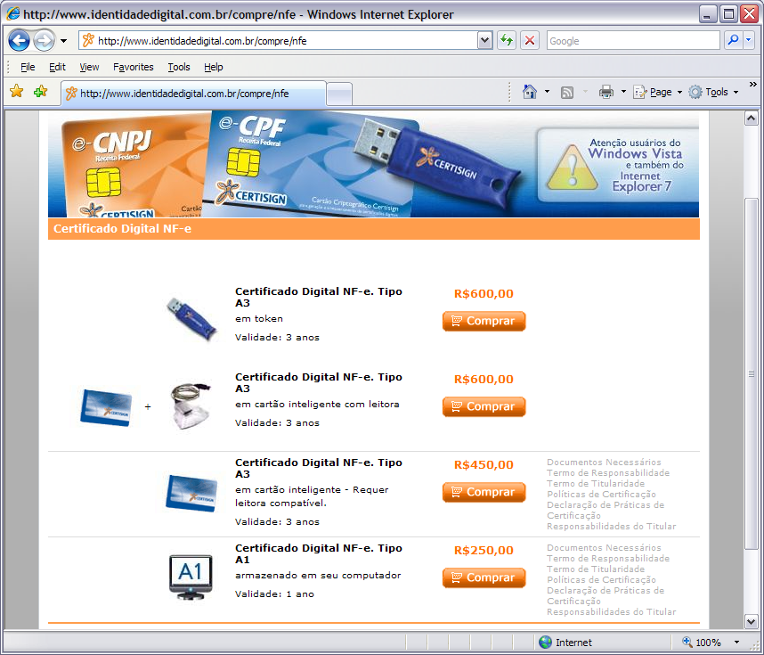
Para assinar e transmitir os documentos é preciso ainda adquirir certificado digital junto a empresa autorizada pelo ICP-Brasil, tais como mostrado a seguir:

Slide 49
ONDE ENCONTRO MAIS INFORMAÇÕES?

Slide 50
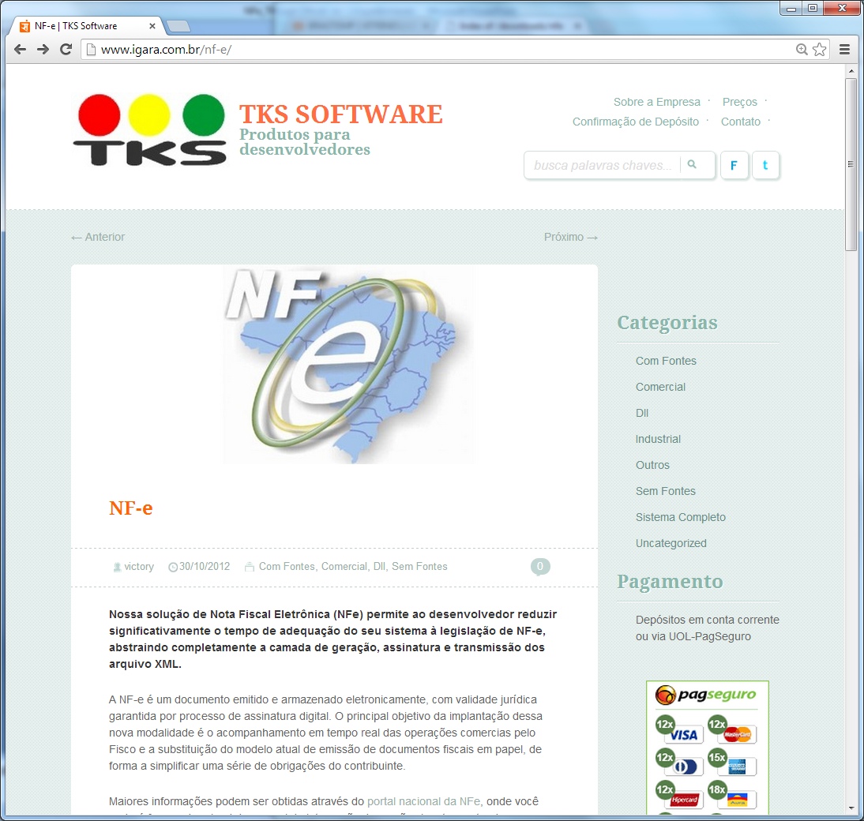
SITE OFICIAL DO PRODUTO
FAÇA O DOWNLOAD DO DEMO FUNCIONAL PRODUTO

Slide 51
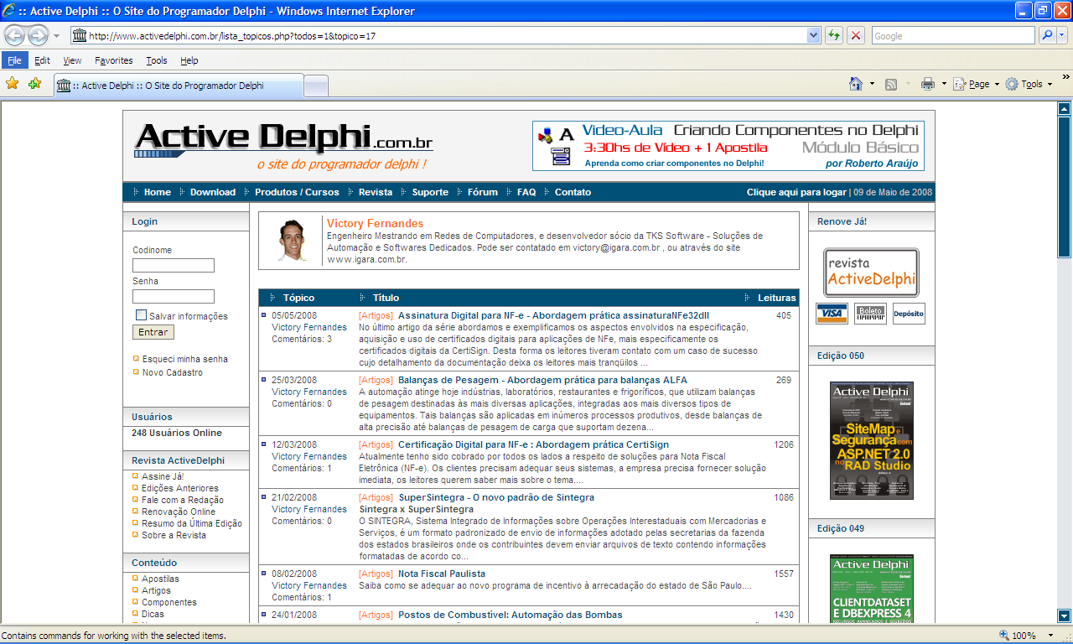
ARTIGOS DA COLUNA ONLINE NO SITE DA REVISTA ACTIVEDELPHI

Slide 52
QUERO ADQUIRIR O CÓDIGO FONTE DAS DLLS DE ASSINATURA E TRANSMISSÃO
QUANTO CUSTA?
COMO COMPRAR?

Slide 53
CÓDIGO FONTES DAS DLLS
Ao adquirir o produto você recebe o código fonte completo das dlls de assinatura e transmissão.
O código fonte foi implementado em Borland Developer Studio Delphi 2007 (também compila no D2006), mas devido à política de compatibilidade entre versões da própria Borland não deve apresentar problemas de compilação em versões superiores
  A seguir algumas imagens do conteúdo que você receberá

Slide 54
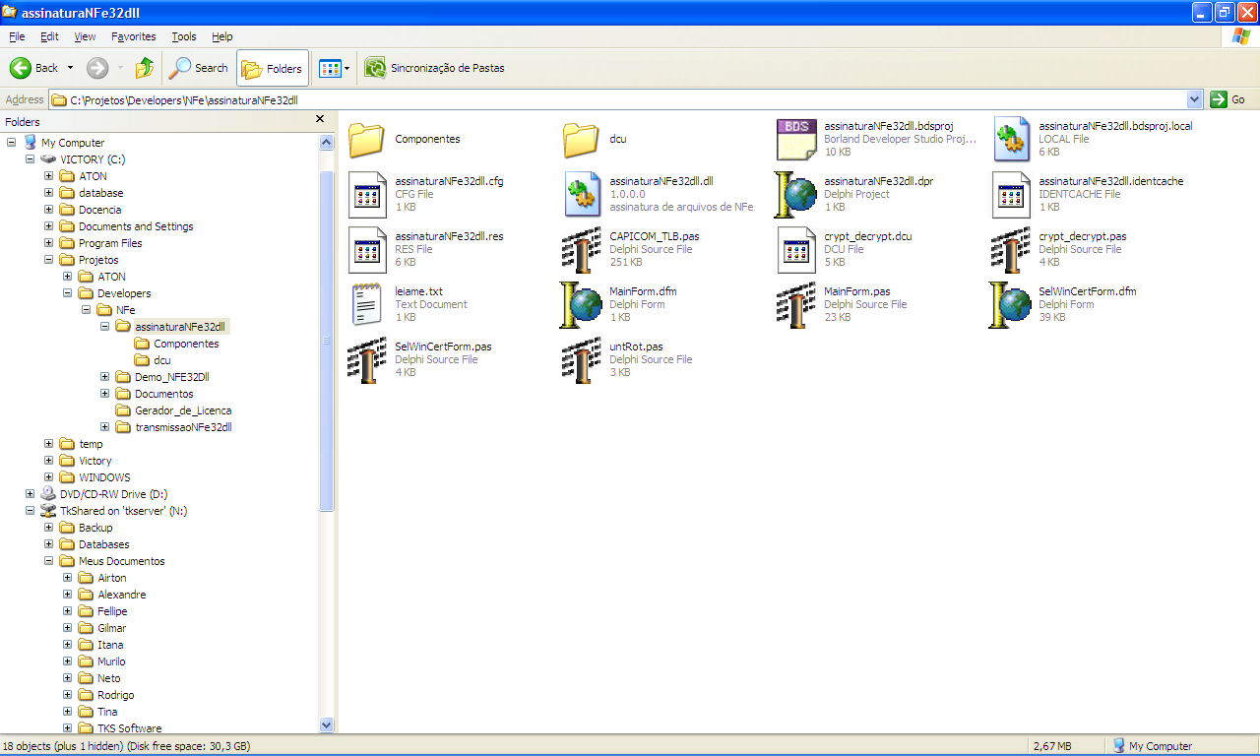
DETALHE DO DIRETÓRIO DA ASSINATURANFE32DLL.DLL

Slide 55
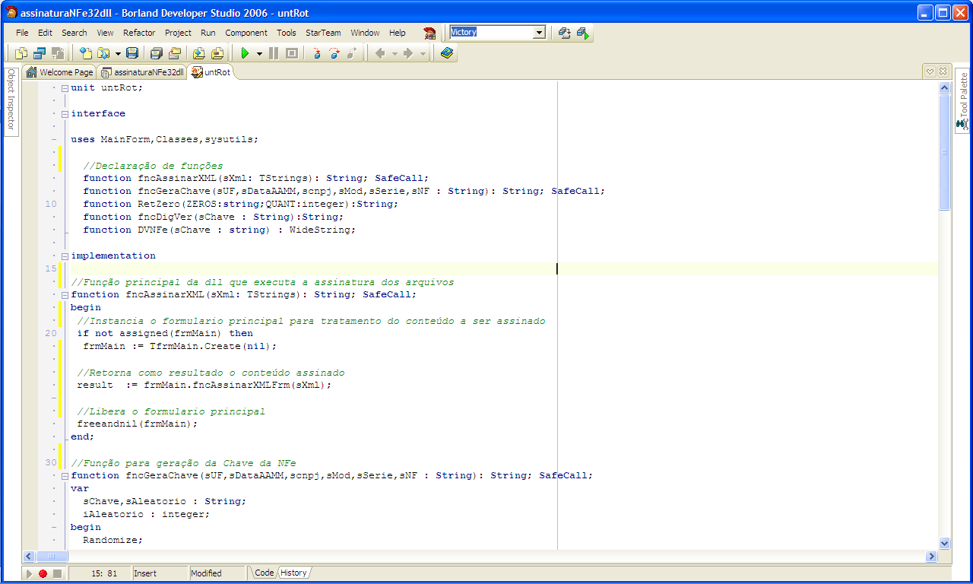
DETALHE DO CÓDIGO FONTE DA ASSINATURANFE32DLL.DLL ABERTO NO BDS2006

Slide 56
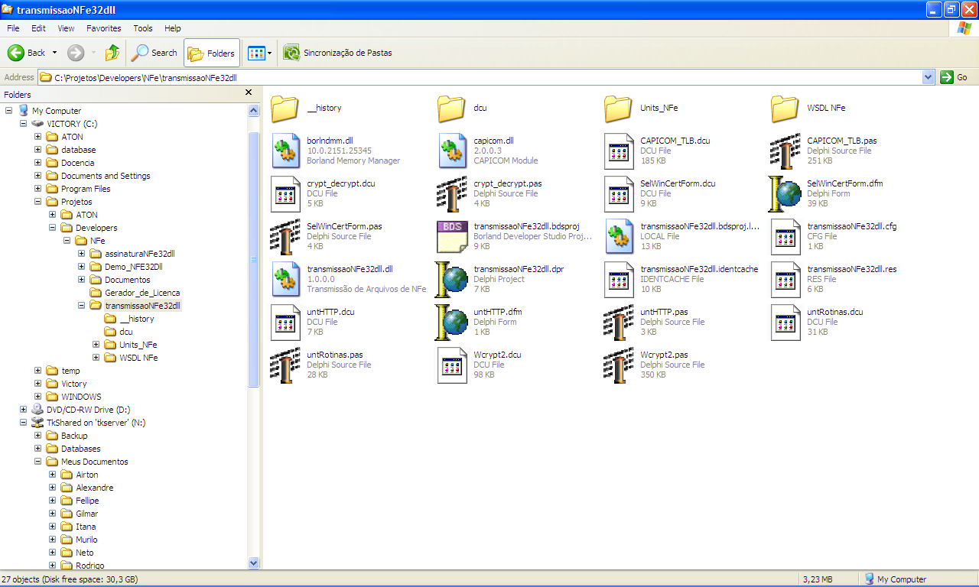
DETALHE DO DIRETÓRIO DA TRANSMISSAONFE32DLL.DLL

Slide 57
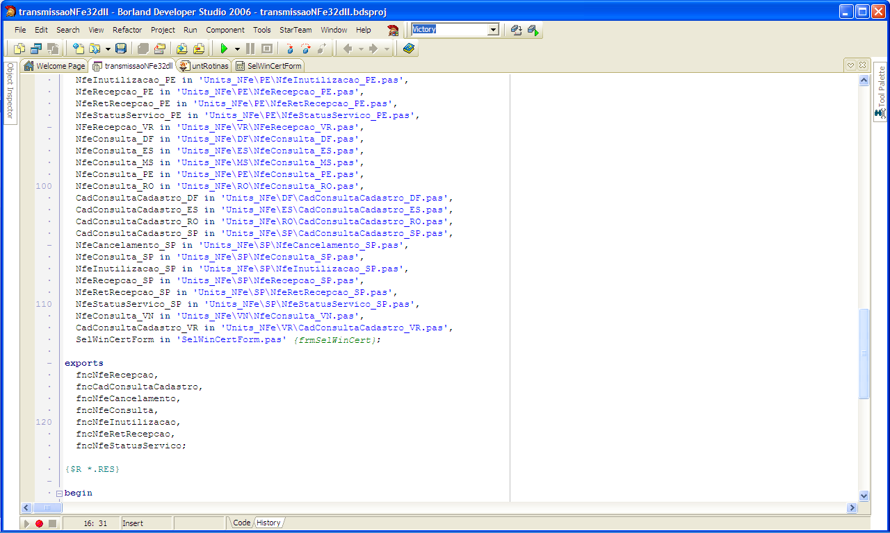
DETALHE DO CÓDIGO FONTE DA TRANSMISSAONFE32DLL.DLL ABERTO NO BDS2006

Slide 58
PREÇOS E CONDIÇÕES
Código fonte da assinaturaNFe32dll.dll
Código fonte da transmissaoNFe32dll.dll
  Valor: R$10.000,00
  Para usuários que já adquiriram o pacote inicial de R$500,00 descrito anteriormente, possível a qualquer momento adquirir os fontes pagando apenas a diferença, R$9.500,00
  Pagamento via depósito bancário, boleto ou até 12 vezes no cartão via PagSeguro.
  Os valores apresentados estão sujeitos a alterações sem aviso prévio
  Aos valores informados devem ser acrescidos 18% referente aos impostos.

Slide 59
PREÇOS E CONDIÇÕES
Possibilidade de aquisição do código fonte das dlls de assinatura e transmissão permite:
  Que sua empresa tenha total segurança e seja plenamente independente da solução de terceiros
  Para um número muito grande de clientes passa a ser mais vantagem adquirir o código fonte do que registrar as dlls para cada cliente individualmente
  As funções e procedimentos implementados nas dlls são amplamente comentados, simplificando o entendimento e alterações caso desejado.

Slide 60
PREÇOS E CONDIÇÕES
A compra é realizada pela internet através do site oficial do produto.
  Antes de efetuar a compra é preciso conferir informações atualizadas de preços
    http://www.igara.com.br/tabela-de-precos/
  A compra do produto é realizada através de depósito bancário em uma das contas de sua escolha http://www.igara.com.br/tabela-de-precos/
  Após o depósito é necessário confirmar a compra através do formulário http://www.igara.com.br/confirmacao-de-deposito/
  Os produtos são enviados por email em até 24hrs úteis após a liberação do valor pelo banco

Slide 61
Rua Padre Casemiro Quiroga 236, Loja D, CCi – Imbuí
Salvador - Bahia – Brasil
Cep: 41720-400
Fone: +55 (71) 3371-1818
www.igara.com.br
contato@igara.com.br

